Slide 1
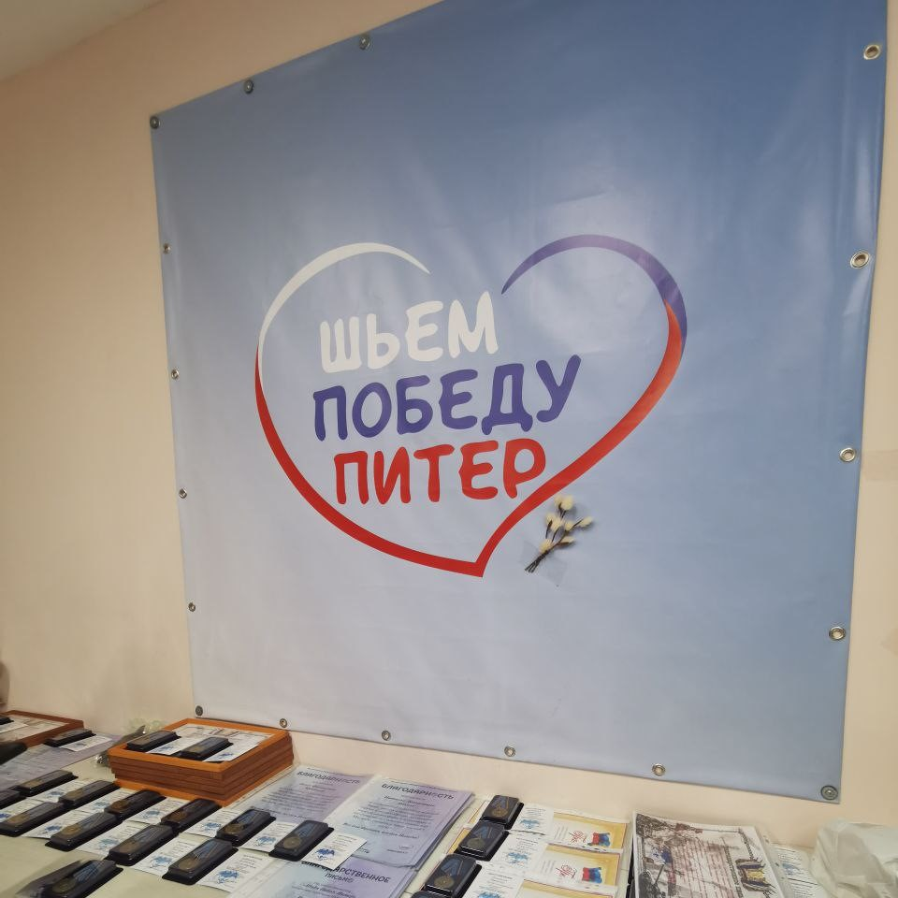
Волонтерская организация «Шьём Победу Питер» является частью Всероссийского движения «Шьём для Наших» и в сентябре 2022 года называлась «Шьём для Наших Питер». В январе 2023 было решено переименовать группу в «Шьём Победу Питер»

Slide 2
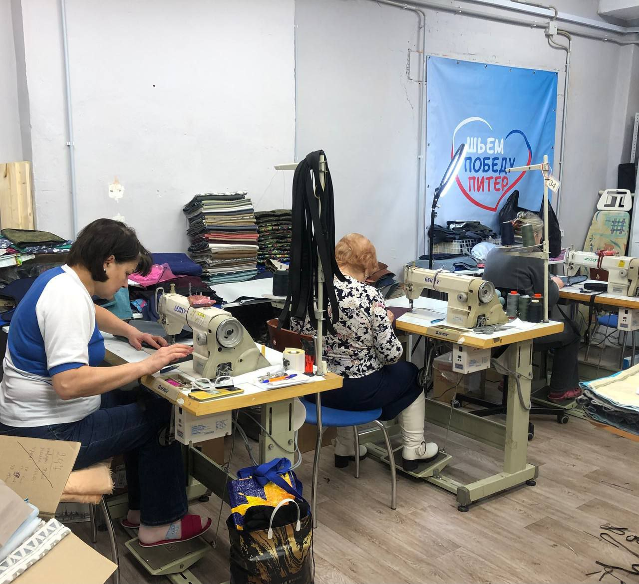
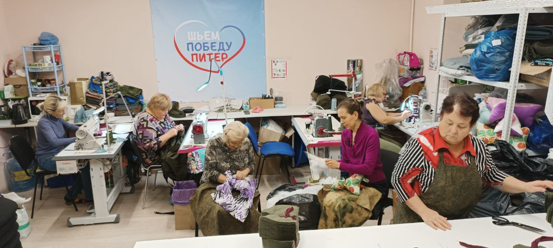
На начало сентября 2024 года активно работают два штаба – в Пушкине и недалеко от метро «Площадь Ленина». Оборудование для кроя и пошива изделий большей частью передано благотворителями безвозмездно, ткани и фурнитура закупаются на пожертвования или передаются в дар.
Штаб в Пушкине
Штаб на Большом Сампсониевском

Slide 3
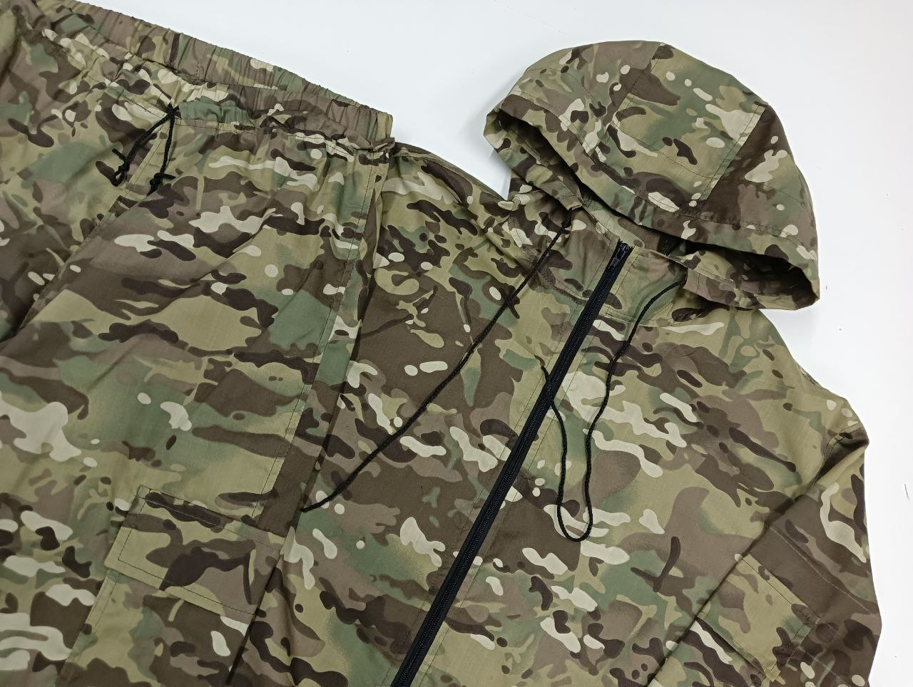
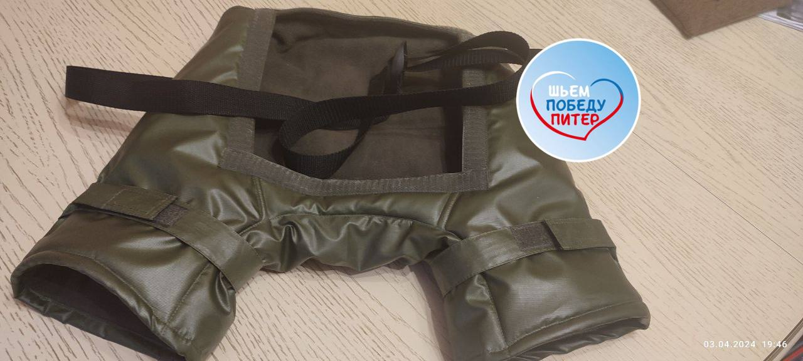
За 2 года существования коллектив отправил на фронт более 35 тысяч различных изделий, включая разработанные нами маскхалаты (лето и зима), а также муфты для операторов БПЛА.

Slide 4
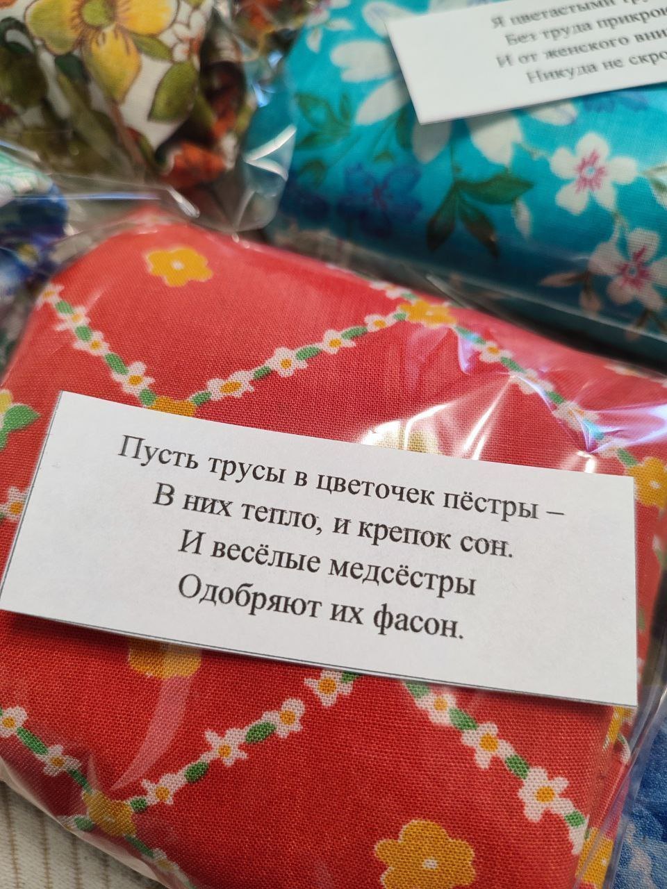
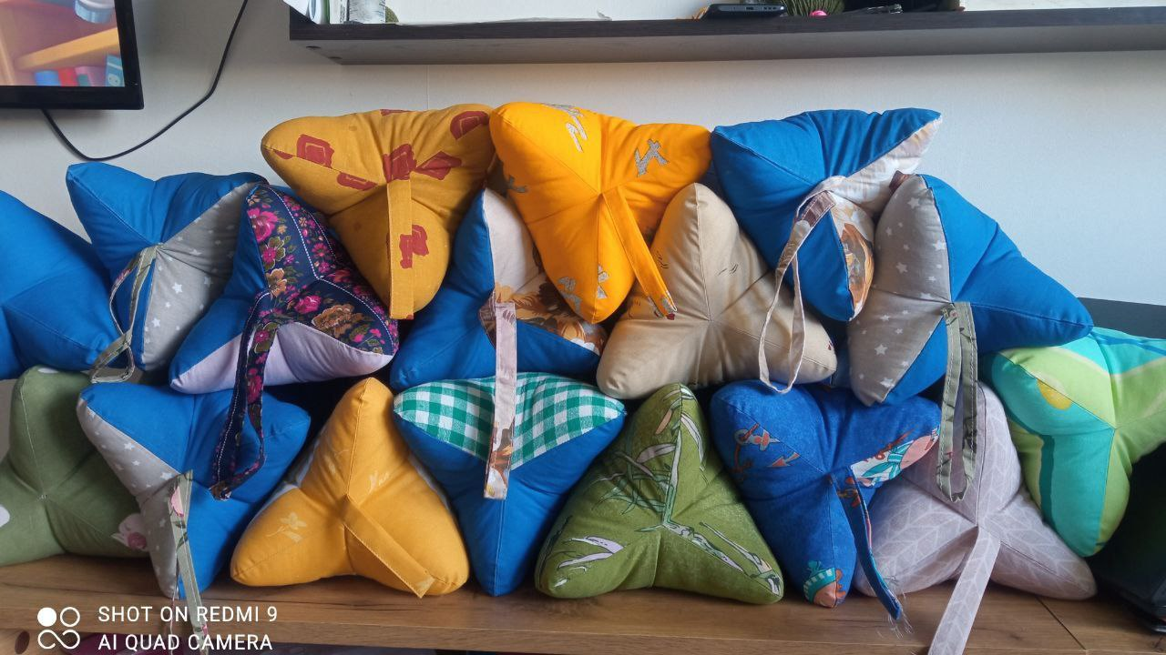
Мы разработали вместе с медперсоналом и бойцами модели госпитальных брюк, шорт, разъёмное белье на кнопках и многое другое. Задаем стандарты изделий хорошего качества.

Slide 5
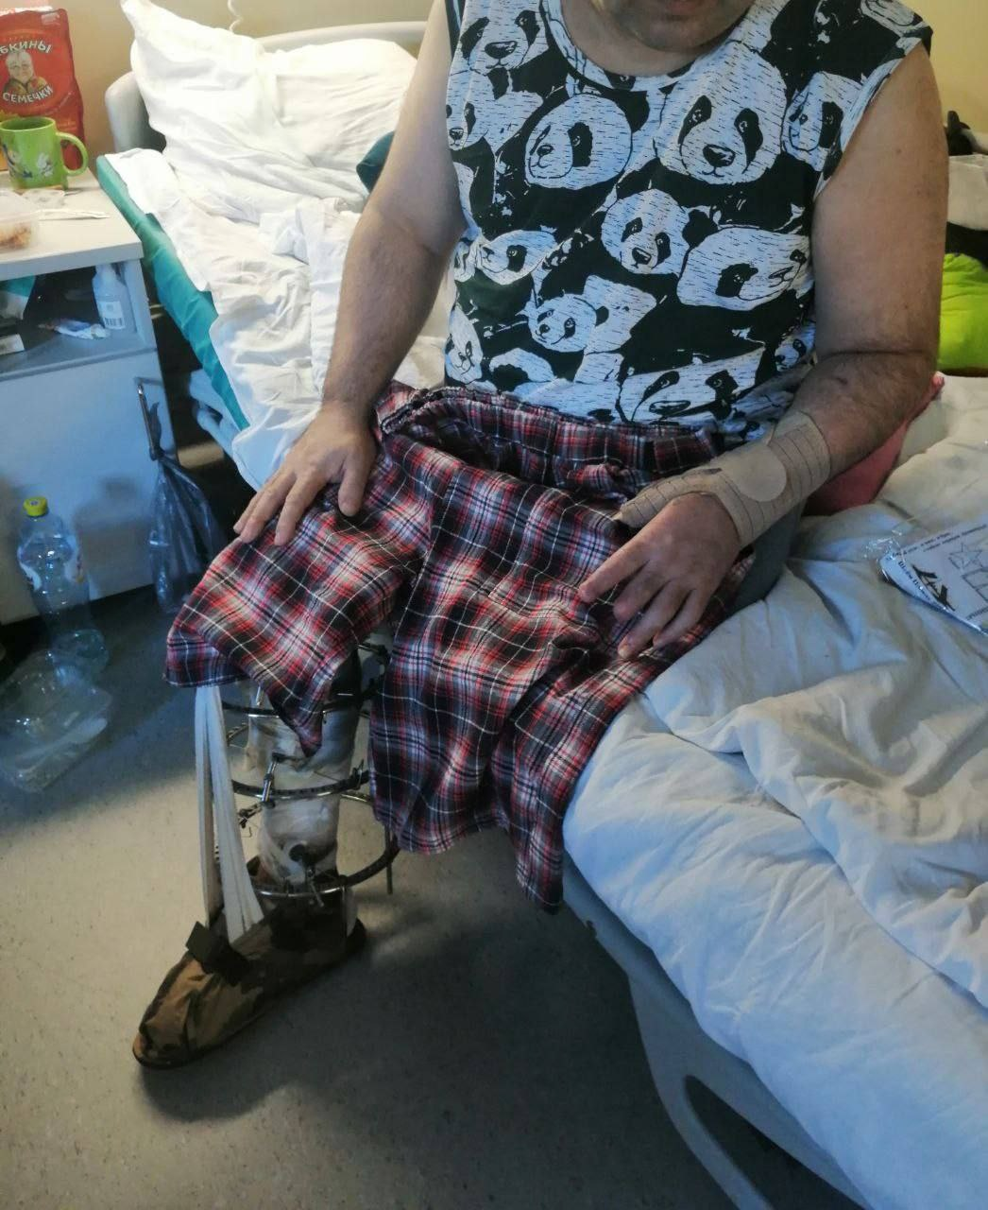
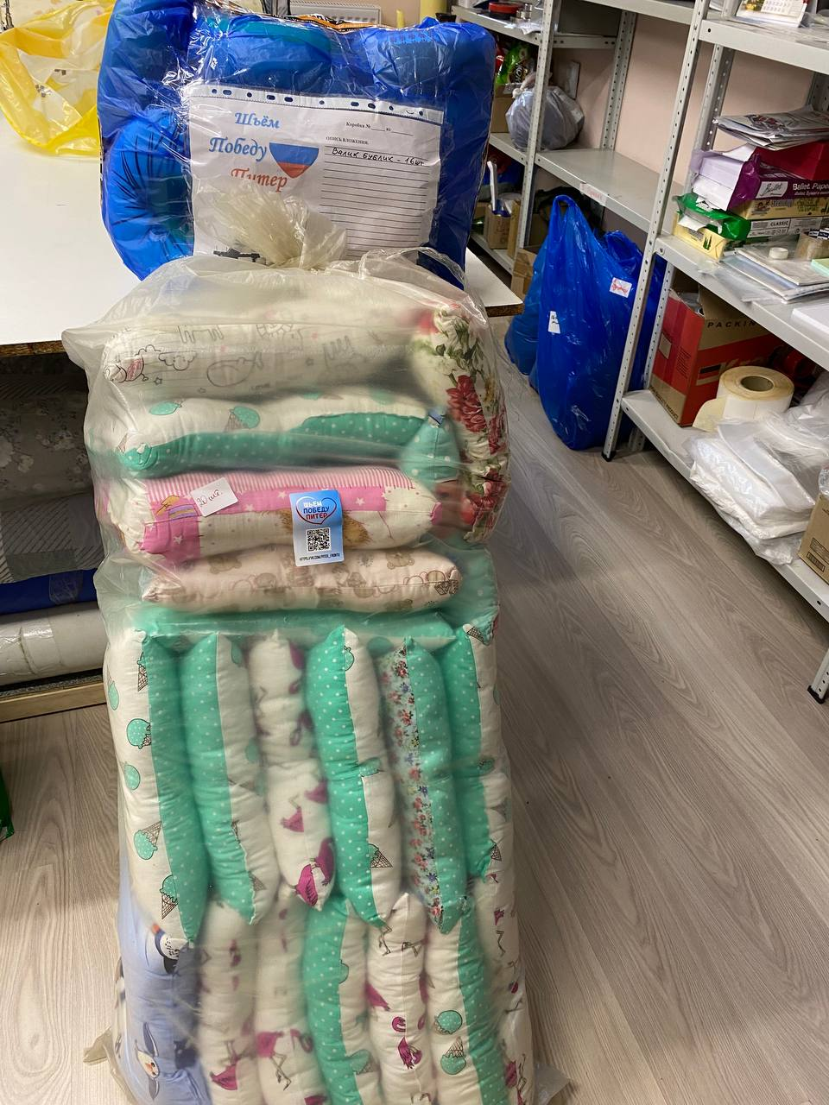
В госпитали отправлено более 20 тысяч единиц одежды, различных подушек и белья

Slide 6
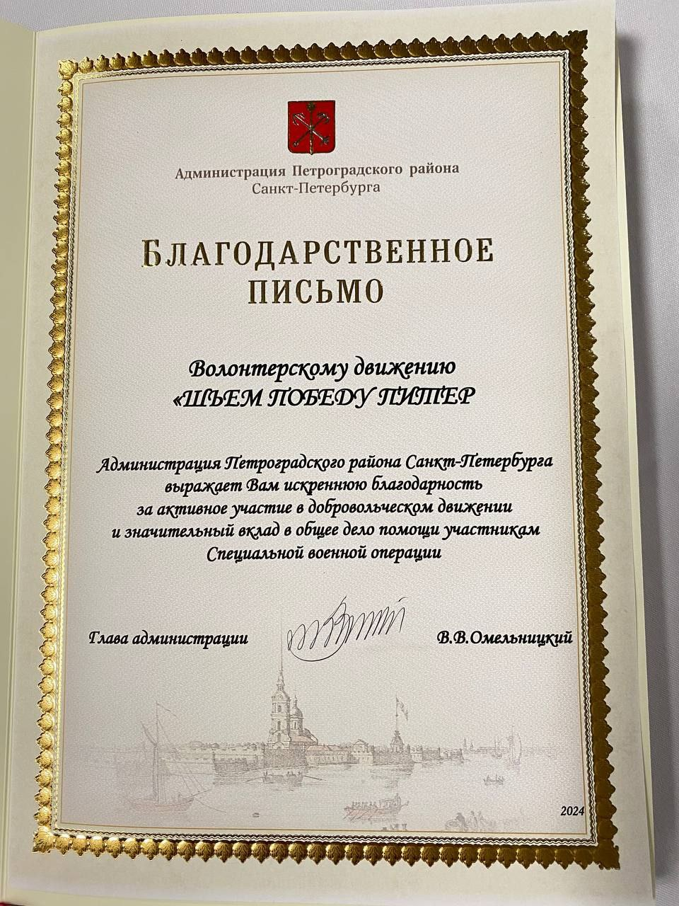
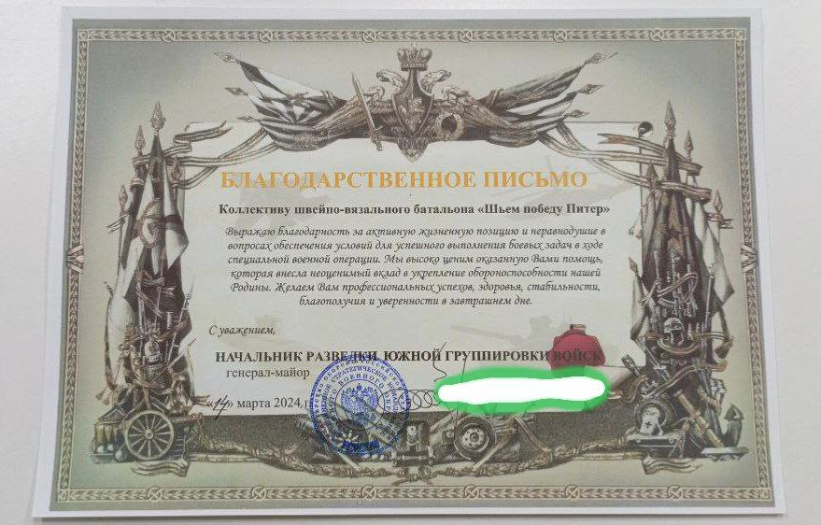
Имеются благодарственные письма от боевых командиров, Законодательного собрания СПб, а также наша работа отмечена на уровне Государственной Думы Благодарственным письмом.

Slide 7
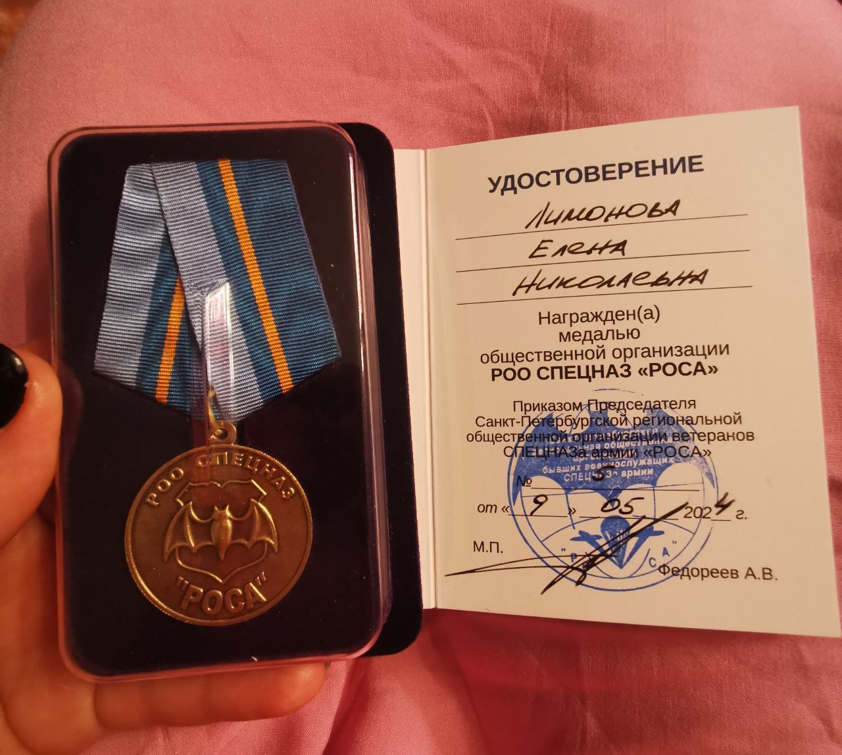
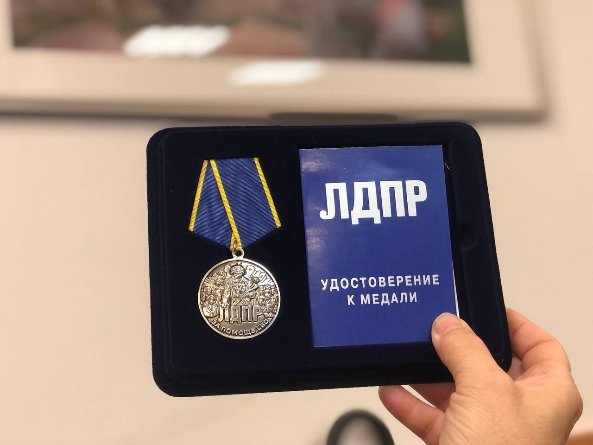
У группы Шьём Победу Питер имеются медали “За помощь СВО”, учрежденная ЛДПР, медали “Волонтёру СВО” от РОО РОСА и другие награды.

